Slide 1
简单搜索
主讲：莫晓阳
Copyright (c) 2018 sweet_fish
This document is licensed under CC-BY-4.0.
Any code shown in it, is licensed under Apache 2.0 license.

Slide 2
课程中讲解的代码放在github
https://github.com/sweet-fish/2018_scut_tic_search

Slide 3
目录
状态与状态空间
简单枚举
二进制枚举
广度优先搜索
递归
深度优先搜索
Extra: 应用杂谈（计算器等）

Slide 4
状态和状态空间
状态：表达在限定条件下出现的情况
状态空间：在限定条件下能出现的所有的情况。
例子：石头剪刀布
玩家1
石头
剪刀
布
VS
玩家2
石头
剪刀
布
3*3=9种对局情况
这就是这个问题的状态空间大小
状态

Slide 5
如何在状态空间内寻找符合要求的答案？
搜索，就是遍历状态空间寻找答案的一种方法

Slide 6
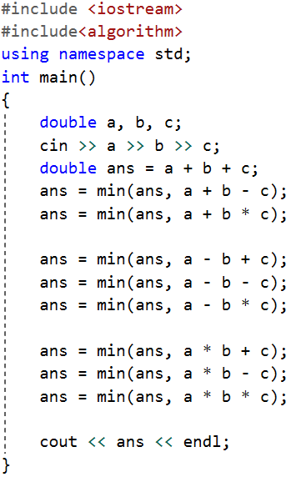
先来个简单的——简单枚举
((真的挺简单的
问：
给定 a b c
3个数，
在他们之间插入 + - * 3种符号，
求运算之后的结果的最小值？
即求 a□b□c 的最小值
思路：暴力枚举所有情况
a+b+c a+b-c a+b*c
a-b+c a-b-c a-b*c
a*b+c a*b-c a*b*c

Slide 7
再来个难一点的——二进制枚举
((其实也不难
问：有8盏按顺序排放的灯，求刚好有2盏灯亮的情况？
对于每一盏灯，只有两种状态：亮，灭。对于所有灯，共256种情况。
用十进制数二进制表达即可代表这个问题的状态
0的二进制表达：0000 0000，255的二进制表达：1111 1111
从全灭到全亮，包含了所有的状态。
解法：用二进制表达作为状态，枚举所有可以出现的状态，并判断是否为答案即可。

Slide 8
回顾一下知识点：整数位运算
十进制 21：二进制 0001 0101
十进制 13：二进制 0000 1101
符号&：按位取与 21 & 13 = 二进制 0000 0101 = 十进制 5
符号|：按位取或 21 | 13 = 二进制 0001 1101 = 十进制 29
符号^：按位异或 21 ^ 13 = 二进制 0001 1000 = 十进制 24
左移运算<<：二进制表达整体左移
21 << 1 = 二进制 0010 1010 = 十进制 42 (相当于*2)
右移运算>>：二进制表达整体右移
21 >> 1 = 二进制 0000 1010 = 十进制 10 (相当于/2)
注意溢出和舍去的情况

Slide 9
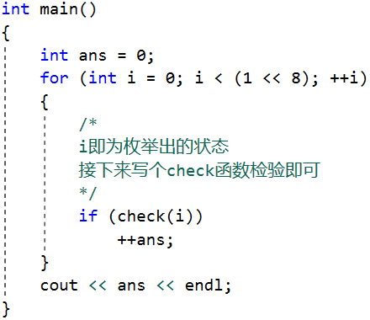
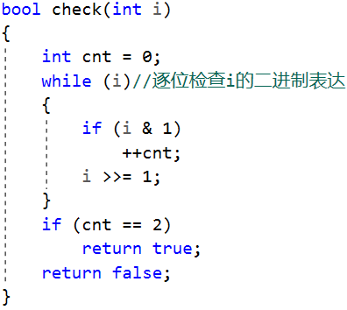
这个问题就转化为两步：
1.枚举所有的二进制状态
2.检验枚举的状态是否符合要求

Slide 10
广度优先搜索(BFS)——概念
广搜是一种枚举状态的思路
优先向广度搜索，从状态空间的层次来看，就是逐层遍历搜索
通俗地说，
如果把初始状态视为第0层，
那么从初始状态变化1步能达到的所有状态就为第1层，以此类推。
广搜做的就是先搜索完第1层，再搜索第2层······直到状态枚举完或不需要继续搜索为止。
这个特性使广搜成为了一种求最小步骤数的思路。

Slide 11
广度优先搜索(BFS )——概念
1
用广搜思路遍历状态的过程：
初始状态是？
找到状态1
状态1一步能到达什么状态吗？
能，找到2和3
找到的状态下一步能到达什么状态吗？
能，2能到达4和5；3能到达6
找到的状态下一步能到达什么状态吗？
不能，搜索结束
2
3
4
5
6
如图
状态1能一步到达2和3
2能一步到达4和5
3能一步到达6

Slide 12
广度优先搜索(BFS )——概念
广搜的关键：保证搜索是逐层进行的，搜完一层再搜下一层
如何保证？
用队列queue存搜索中的状态，先把初始状态放进去，然后进行下面的步骤：
从queue顶端里取出一个状态，可以得到这个状态通过一步能达到的子状态，把它们放到queue的底端。
直到得到需要的答案后或queue为空，广搜结束。
这样就能保证是逐层进行的了。

Slide 13
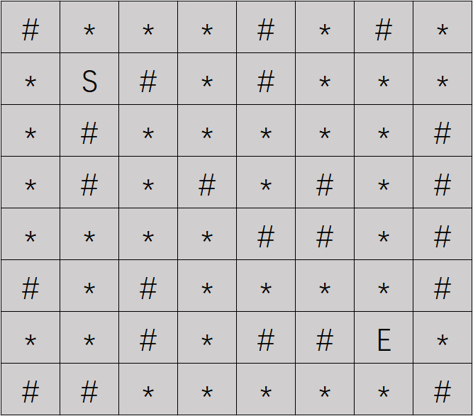
广度优先搜索(BFS)——应用
0 1 2 3 4 5 6 7
m
问：
给出一个大小为n*m的迷宫
能往上下左右四个方向走
‘*‘为可通过的路
’#’为不可通过的墙
‘S’为起点，’E’为终点
求是否可从起点到达终点？
如果可行，求最小步数？
0
1
2
3
4
5
6
7
n

Slide 14
广度优先搜索(BFS)——应用
0 1 2 3 4 5 6 7
m
一种思路：
从终点出发，考虑第一步能到达的所有位置
再对于所有的第一步，
考虑下一步能到达的位置，以此类推
直到到达终点为止
·这就是用广搜解决这个问题的方法了。
1
2
3
0
1
4
8
1
2
6
5
6
7
8
2
3
7
7
3
4
5
6
7
4
代码怎么写？
6
8
5
8
7
6
7
n

Slide 15
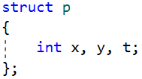
广度优先搜索(BFS)——应用
在打完整的代码的时候，先来认识一下工具：
表达状态
对于迷宫，状态如何表示？
走到坐标为(x,y)用时为t
用一个结构体表示
这样，就能轻松举出下一步的状态了。
一共四种：
{x+1 ,y ,t+1},
{x-1 ,y ,t+1},
{x ,y+1 ,t+1},
{x ,y-1 ,t+1}
要判断是否为合法状态
（坐标是否在迷宫内？坐标是否为墙？）

Slide 16

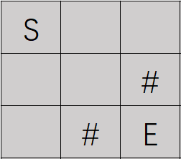
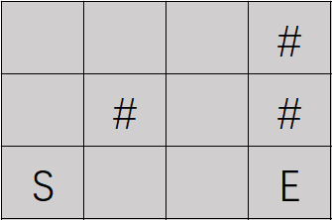
广度优先搜索(BFS)——应用
中央的位置为第二步能到达的状态。
对于这个位置，下一步能到的的状态有？
很显然，如果还考虑向左走的情况是没用的。
这个缺陷在更大的迷宫（甚至不可达的迷宫）里会被放大：无意义的死循环
或者在有更完美的情况下，
仍考虑不完美的情况，影响效率

Slide 17
广度优先搜索(BFS)——应用
解决方法：
用一个二维数组
bool vis[i][j] 对应走到迷宫的坐标(i, j)是否已经走过
初始值为0，表示未曾到过
每走一个格子，就检验到达这个格子是否到过，
如果已经到过，这一步就不用考虑了。
否则就需要考虑这一步，要记住标记这个坐标的状态为已达。 （简化版）
加强 :
用
int vis[i][j] (就是刚才的图示)
对应走到迷宫的坐标(i, j)的最短用时
初始值为0，表示未曾到过
每走一个格子：
如果已经到过：检验当前用时是否小于到达这个格子的目前最短用时
如果小于：说明当前状态比之前更优，要考虑这一步，并更新这个坐标的目前最短用时
如果没有到过：则必须考虑这一步，把这个坐标点的最短用时更新为当前用时。
可以求不同的最快路径数量。 （建议掌握）

Slide 18
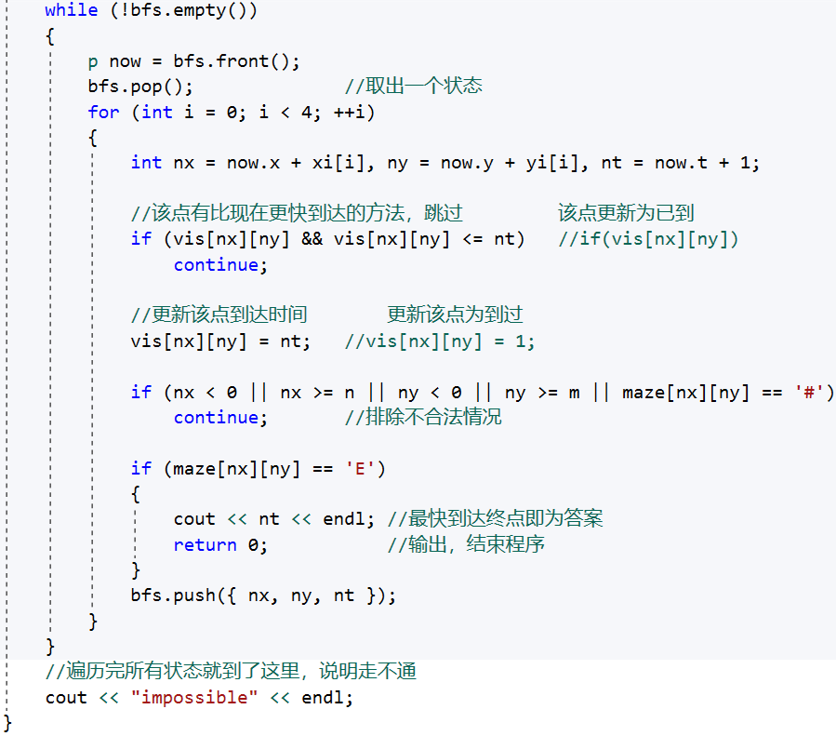
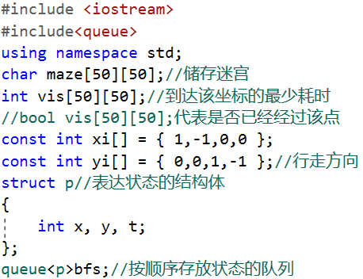
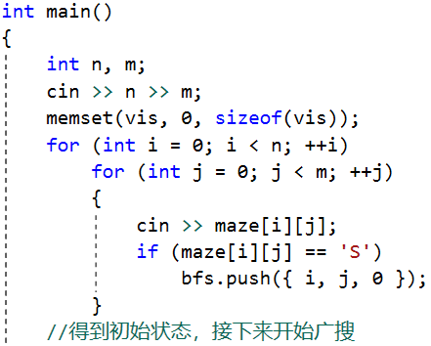
广搜迷宫代码细节

Slide 19
广度优先搜索(BFS)——应用
再来一题：
给定两个只包含a和x两种字符的字符串S和E，(0<len(S)<len(E)<50)
可以对S进行两种操作：
第一种：在字符串S的末尾添加一个字符a
第二种：把字符串S反转，然后在末尾添加一个字符x
问：S是否可以通过若干次这两种操作，成为字符串E？
输出YES或NO

Slide 20
广度优先搜索(BFS)——应用
例：S = “a” E = “aax”
法1：搜索S每下一步能达到的状态，判断是否为E
a
7个合法状态
选对搜索策略非常重要！
ax
aa
aaa
aax
axa
xax
法2：搜索E每上一步能达到的状态，判断是否为S
aax
3个合法状态
aa
无
a
无

Slide 21
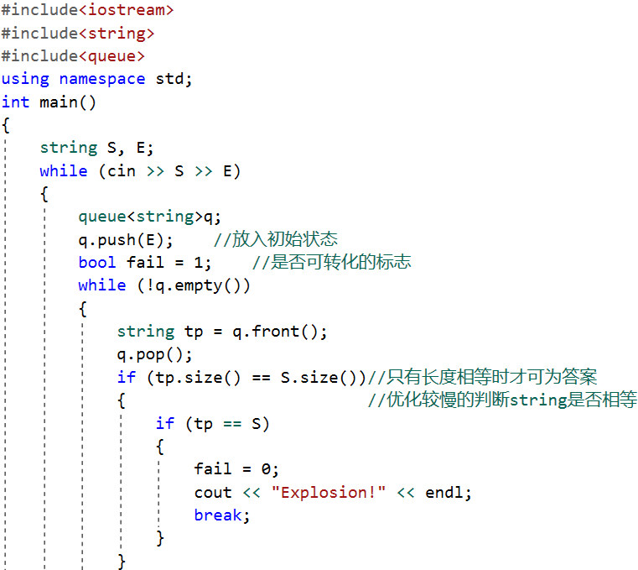
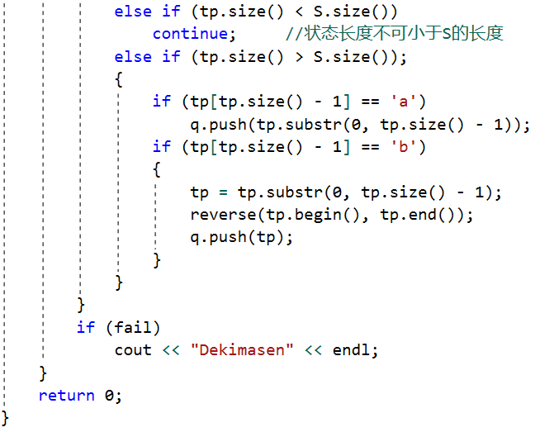
代码实现：

Slide 22

休息一会(～￣▽￣)～
多多思考，欢迎提问
下一节：
递归+深度优先搜索(dfs)

Slide 23
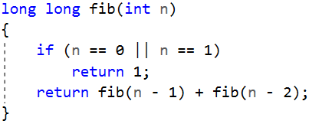
递归——概念
递归是一种函数调用自身的操作
函数所解决的问题的子问题也是函数所解决的问题
例：递归求斐波那契数列的第n项
void 复读机(string s)
{
if (s.size() == 0)
return;
cout << s << endl;
s = s.substr(0, s.size() - 1);
复读机(s);
}
//复读逐渐消失

Slide 24
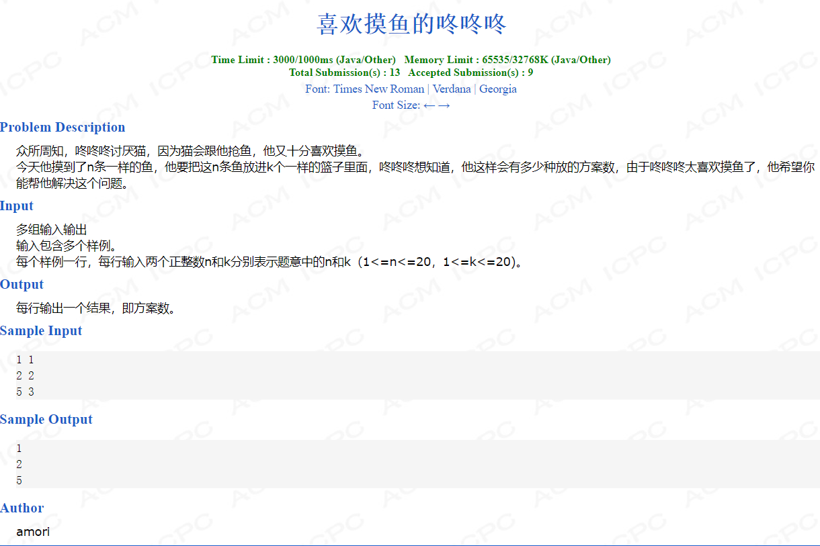
递归——应用
n个相同球放入m个相同盒
可以有空盒

Slide 25


递归——应用
n个相同的球放到m个相同的盒子，允许空盒——划分数
先定义一个函数：
然后寻找通解：
1.当盒子比球多时，则总会有m-n个盒子空着，去掉空盒子不影响结果。
即和n个球放到n个盒子里的状况相同：
2.当球比盒子多时，分为两种情况的种类之和：
(1)至少一个盒子空着
(2)所有盒子都有球，那么这些情况的种类等于每个盒子都减少一个球的种类。
然后处理边界情况：
3.当只有一个盒子或没有球的时候，视为只有一种方法

Slide 26
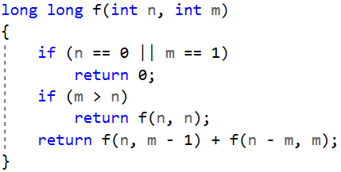
递归——应用
完整代码：
注意：优先处理边界情况，再确定通解

Slide 27
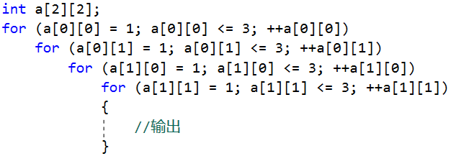
递归——应用
用1~3填入2*2的数组，输出所有的方案
暴力枚举法：
4*4岂不是
要写16个for？
naive!
思考：
第一个元素，有3种状态
对于第一个元素的每种状态，又有3种状态的第二元素······
显然状态是有层次的，可以尝试用DFS递归依次枚举

Slide 28
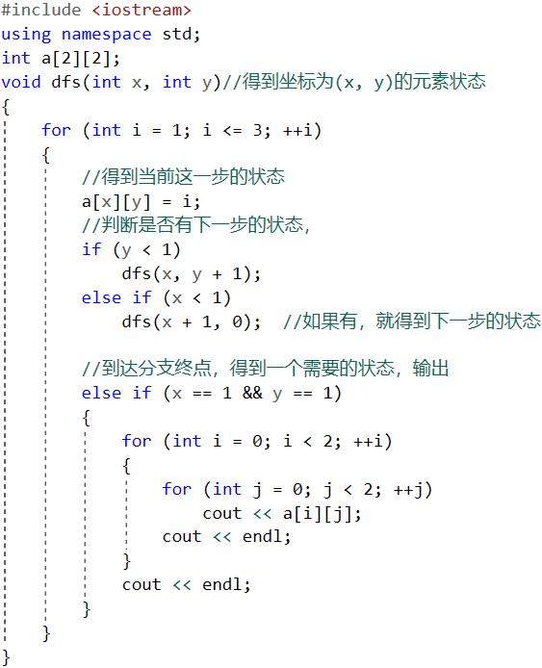
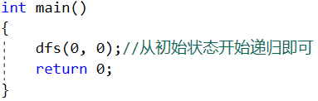
代码实现：

Slide 29
深度优先搜索(DFS)——概念
广搜是在搜索时，先考虑相同步骤下能到达的所有状态，再考虑下一步的状态
深搜则是在搜索时，先考虑下一步能到达的状态，如果没有下一步，再考虑相同步骤能到达的别的状态
用个状态图来介绍吧

Slide 30
深度优先搜索(DFS)——概念
1
用深搜思路遍历状态的过程：
初始状态是？
找到状态1
状态1能到到下一步的状态吗？
能，到达2
能到达下一步状态吗？
能，到达4
能到达下一步状态吗？
不能，回退一层寻路
注意！回退的层不可重复检查或计数！
能到达下一步状态吗？
能，到达5
能到达下一步状态吗？
不能，回退一层寻路
能到达下一步状态吗？
不能，回退一层寻路
能到达下一步状态吗？
能，到达3
能到达下一步吗？
不能，回退一层
能到达下一步吗？
不能，且是初始状态，结束
2
3
4
5

Slide 31
深度优先搜索(DFS)——概念
刚才的操作思路可以概括为如下：
深搜一个状态：
判断是否有下一步：
如果有：深搜下一步的状态
没有：表明到达该分支的终点，回退一步，继续搜寻上一步的
别的分支终点
Hint：深搜完成，退回到初始状态时，因为没有分支可走了，搜索会很自然地结束
联想：深搜函数使用深搜函数递归？

Slide 32
深度优先搜索(DFS)——应用
0 1 2 3 4 5
m
问：
给出一个大小为n*m的地图
#号代表陆地，*号代表海洋
每个#号会与周围8个块的区域连通并形成小岛
求有多少个孤立的小岛？
图中有3个孤立的小岛。
* | * | * | * | * | #
* | * | # | # | * | #
* | * | # | # | * | *
* | # | * | * | * | #
* | * | * | * | # | #
* | * | * | * | * | *
0
1
2
3
4
5
n

Slide 33
深度优先搜索(DFS)——应用
0 1 2 3 4 5
m
思路：一行一行地遍历，每当遇到#，答案+1，并把和它和连通的全部#标记上。遇到被标记的点就跳过
* | * | * | * | * | #
* | * | # | # | * | #
* | * | # | # | * | *
* | # | * | * | * | #
* | * | * | * | # | #
* | * | * | * | * | *
0
1
标记过程(dfs)：把周围的#标记，并把这些#的周围的#标记，重复这个过程直到标记完
2
3
4
ans = 3
ans = 2
ans = 0
ans = 1
5
结束
n

Slide 34
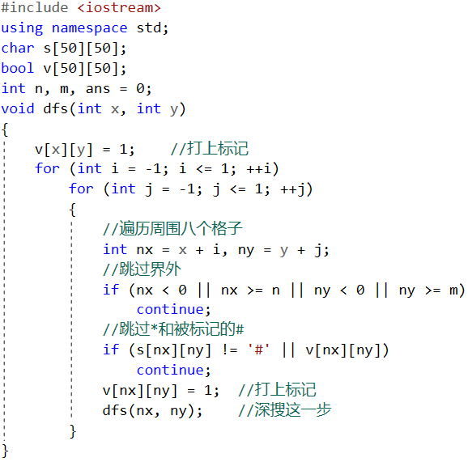
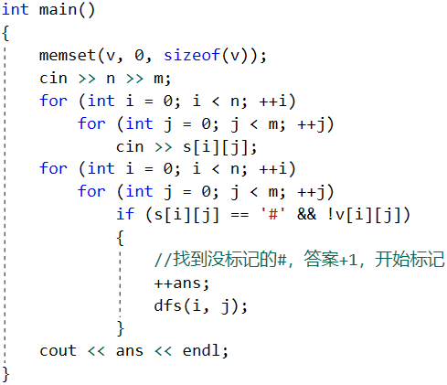
代码实现：

Slide 35
深度优先搜索(DFS)——应用
2016广工校赛(改)：
找出所有长度为7的正整数字
使得从高位（左侧）到低位（右侧）每一位数字严格递减

Slide 36
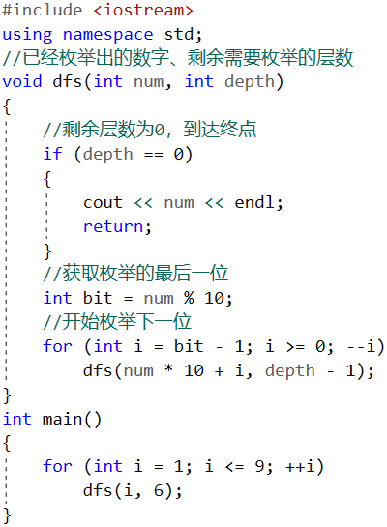
深度优先搜索(DFS)——应用
从高到低
每一位数就是一层状态
每枚举出这一位的状态，
再枚举下一位的合法状态
直到枚举完7层即可

Slide 37
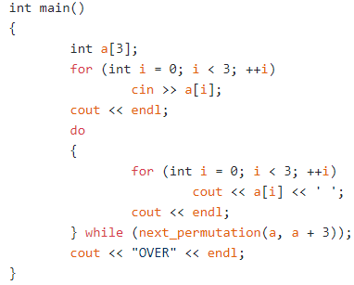


杂谈——进一步的应用
全排列——给出所有的排列方式：n个不同元素有n!种可能
next_permutation和prev_permutation
给出字典序更大/更小的下一个排列方式

Slide 38
全排列
优点：能快速找到前一个/后一个字典序的排列
缺点：不是按照位置的字典序排列，而是按照当前序列字典序排列
尝试自己手写一个只和位置有关的全排列函数？
思路：
1：n个元素的全排列 = (n–1个元素的全排列)+(另一个元素作为开头)， 可递归操作
2：如果只剩下1个元素的全排列，说明已经排完，得到一种排列方式
3：在递归中依次把每个元素作为开头，排列剩下的元素即可。
可能比较复杂，代码更直观：

Slide 39
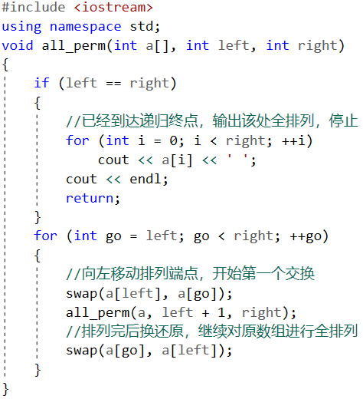
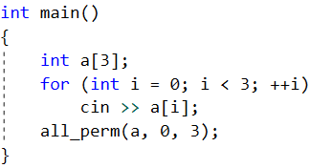
代码实现：

Slide 40

杂谈——计算器
设计一个支持+, -, *, /, (, )运算符的整数计算器(除法用int的除法)
输入表达式，输出值
递归写法逻辑设计：
先写一个把表达数字的string转换为int的函数
计算表达式：
遇到括号：计算括号内内容
遇到+-号：优先计算两侧的表达式，再进行加减
遇到*/号：优先计算两侧表达式，再进行乘除
那先来个欣赏个递归版的代码
要死了
给我讲代码

Slide 41
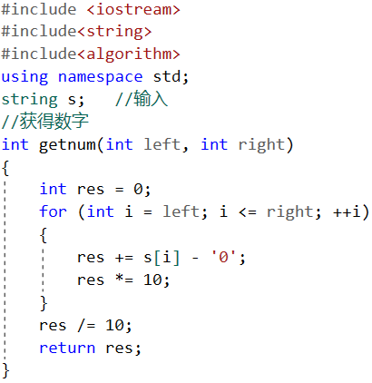
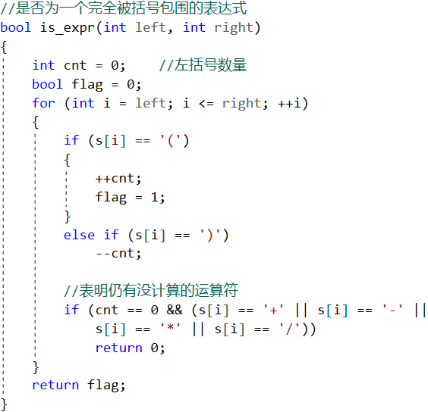
代码实现：

Slide 42
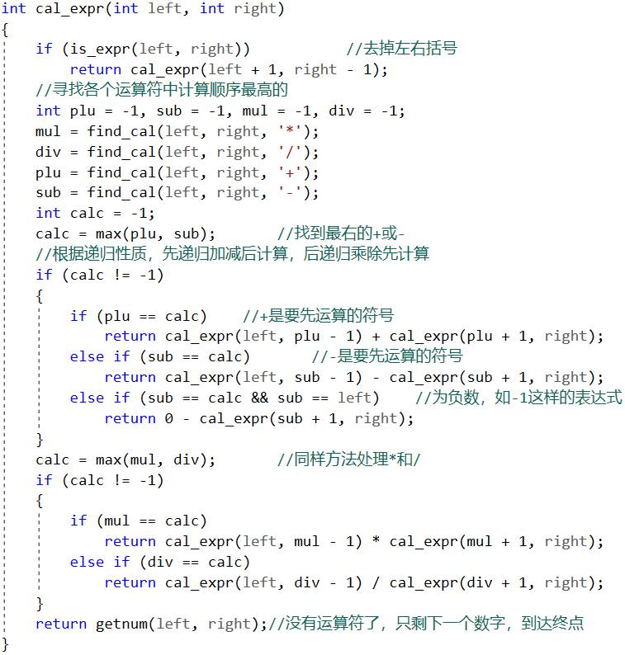
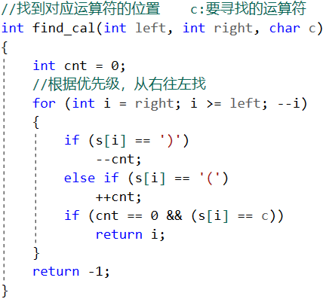
代码实现：

Slide 43
计算器——容易写出来的版本
概念：中缀表达式和后缀表达式
中缀表达式：1 + 2 - ( 3 – 4 * 5 / 2 )
后缀表达式：1 2 + 3 4 5 * 2 / - -
后缀表达式的计算方法：
开一个数字栈stack<int>num;
遇到数字，入栈
遇到运算符，从栈取出一个数字b，再取一个数字a
a做左运算数，b作右运算数，运算后放回栈内
栈内最后只会剩一个数，就是运算结果。

Slide 44
计算器——计算后缀表达式
1+2-(3–4*5/2)
1 2 + 3 4 5 * 2 / - -
模拟一下：
4
2
1
3
5
2
10
20
-7
3
+ =
10
* =
- ( ) =
- =
/ =

Slide 45
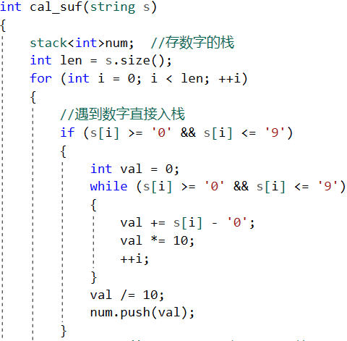
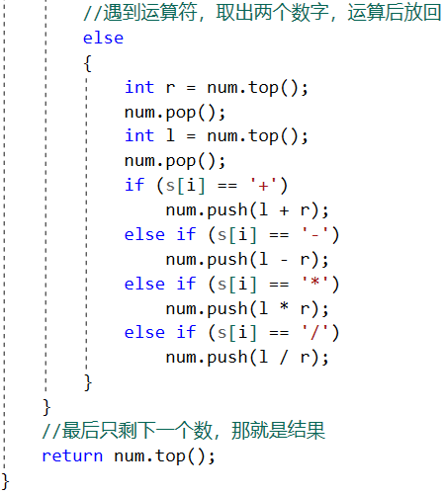
代码实现——计算后缀表达式

Slide 46
计算器
那么如何把后缀表达式转换为中缀表达式呢？
转换逻辑如下：
开一个存运算符的临时栈 stack<char>oper
定义运算符优先级:+, - < *, / 括号为作标记的运算符，特殊优先级
1.遇到数字，直接写入表达式
2.遇到非括号运算符，检查栈顶的运算符，把栈顶所有优先级高于或等于当前符号的运算符写入表达式， 最后把现在的运算符入栈
3.遇到左括号，直接入栈；当遇到右括号，不断弹栈并写入表达式，直到遇到左括号为止（左括号不写入表达式）
4.最后如果栈不为空，把栈里所有符号写入表达式即可

Slide 47
计算器——后缀表达式
1 + 2 – ( 3 – 4 * 5 / 2 )
)
表达式：
/
–
–
*
1
2
3
4
5
2
+
(

Slide 48
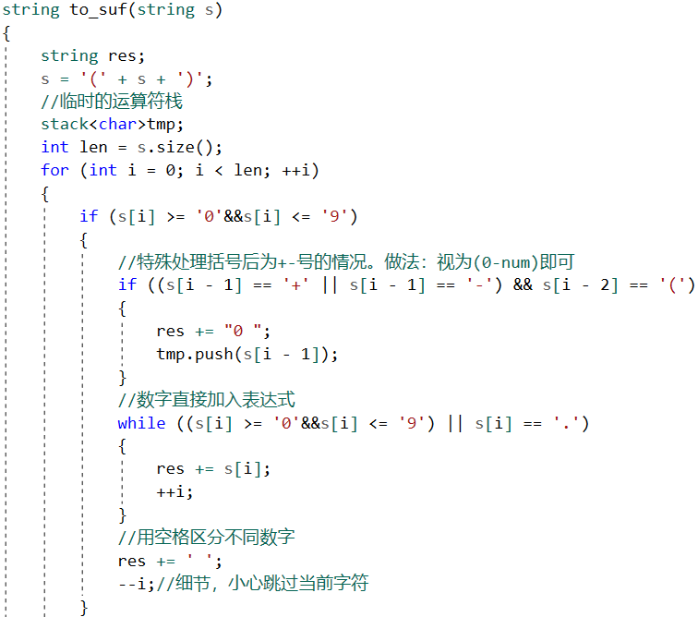
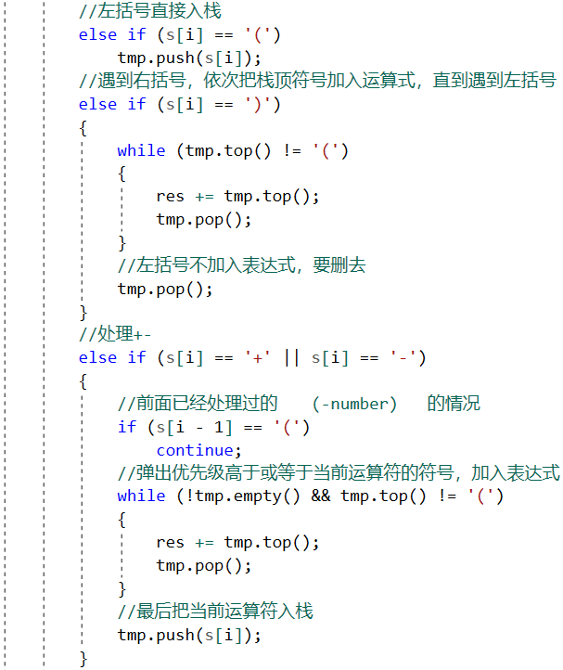
代码实现——中缀转后缀

Slide 49
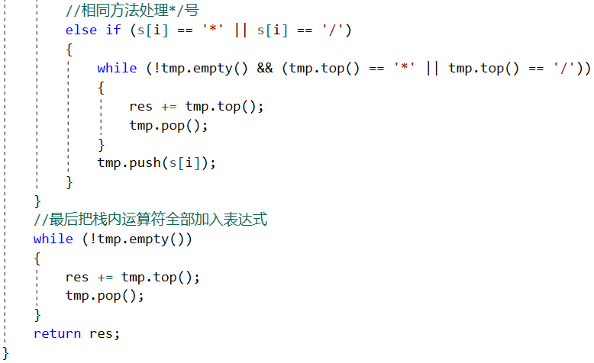
代码实现——中缀转后缀

Slide 50
计算器——扩展
1.改进获得数字的方法，就可以计算小数了
2.定义次方^运算符，优先级大于*/，就支持立方了
3.定义sin,cos,log等函数为一元运算符，优先级高^，每次只取出一个数运算，就可以支持函数运算了
PS：根据转换后缀表达式的方法，能支持更多运算符，甚至自定义函数
代码已放入仓库，欢迎观赏

Slide 51
Thanks for listening!
练习题地址：
https://vjudge.net/contest/262180
密码：Ticsearch

